Slide 1
云计算安全挑战与机遇
Benjurry@xfocus.org
www.weibo.com/Bejurry
2011-10-15

Slide 2
个人介绍
Xfocus 成员
2009至今 盛大云计算公司 CEO，盛大CSO
2004-2009，腾讯安全中心 副总经理
2002-2004，华为 安全研发经理
1998-2002，安全技术研究
奥运会、世博会特聘安全专家
工信部、上海经信委、科委技术专家
云海联盟主席

Slide 3
目录
云计算推动产业发展
云计算的主要技术
云计算安全的挑战
云计算安全的机遇

Slide 4




















互联网产业发展

Slide 5
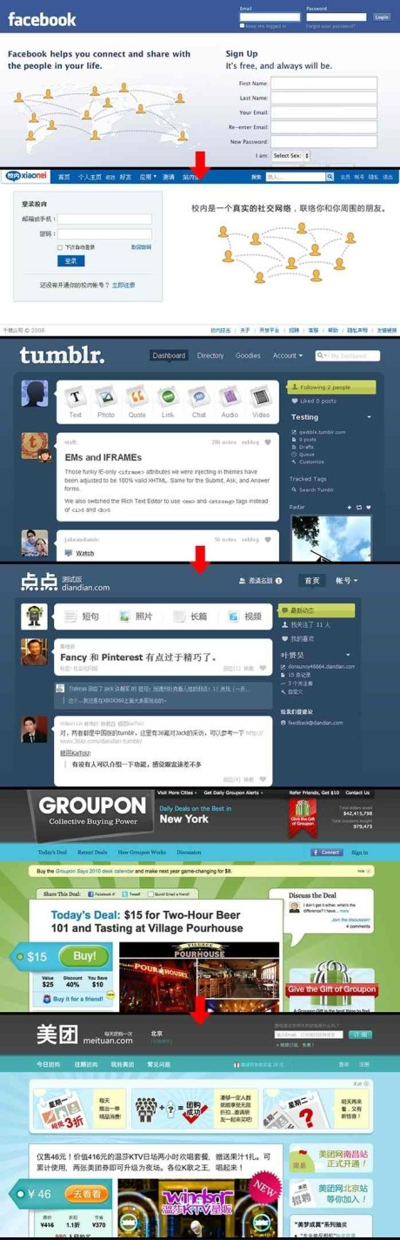
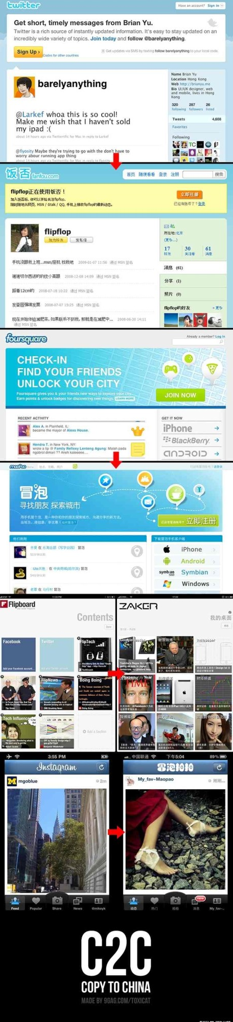
中国互联网产业发展特征之一----C2C

Slide 6




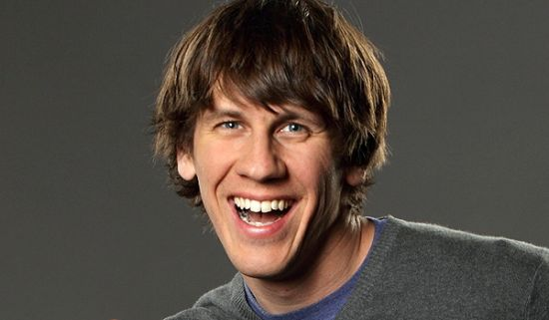
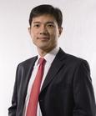
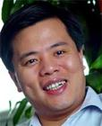
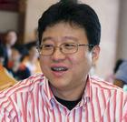

中国互联网产业发展特征之----创始人年纪较大

Slide 7
创业三大门槛
 | 资金 | 市场 | 技术
美国 | 风险投资成熟 愿意投创新型产品和公司 退出机制完善 不看创业者背景 | 市场成熟 开放平台 | 技术人才储备多 有云计算支撑
中国 | 风险投资在不断成长 更看重美国成功模式 看创业者背景 | 市场正在完善 平台不断开放 | 技术人才缺乏 云计算基础正在起步

Slide 8
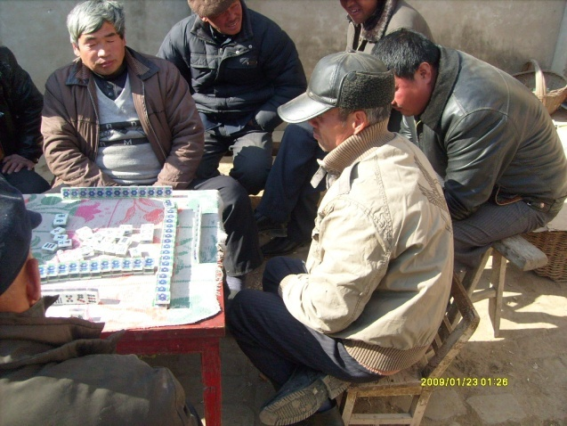
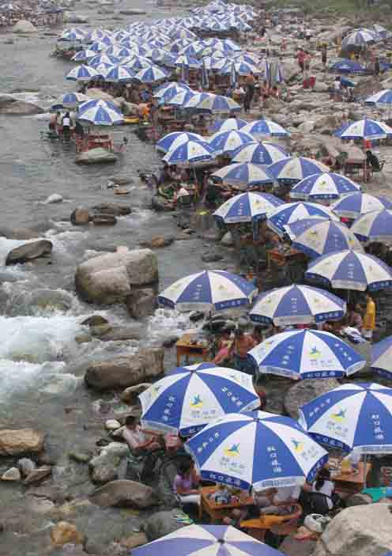
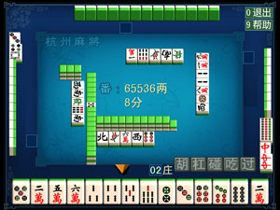
什么是云计算？
打麻将的故事
电的故事

Slide 9
对云计算的理解
云计算将自给自足的“IT自然经济”转换为“IT商品经济”
各尽所能，各取所需
授人以鱼不如授人以渔→ 想吃鱼，去市场买
云计算 改变商业模式
云计算 整合多种技术

Slide 10
云计算推动创新发展
云计算提供基础的安全的计算、存储、网络平台，有效降低创业门槛，使得创业者关注业务
云计算通过按需弹性付费，有效降低创业公司费用
云计算通提供海量支撑，有效支持创业公司业务快速扩展

Slide 11
云计算价值
价值
单位
成本曲线（无云计算）
利润曲线（无云计算）
利润曲线（云计算）
成本曲线（云计算）
研发
运维
运营
时间

Slide 12
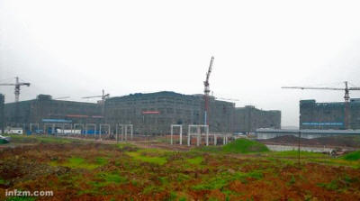
云计算市场预测
Gartner：将云计算列为2010年的10大战略科技之首,认为将在2-5年内成为市场主流
2010年629亿美金，增长16.6%
到2014年,云计算市场规模1000亿英镑
IDC： 2010年定义为“云计算服务元年”,认为云计算的增长速度将是传统IT行业增长率的6倍
美林全预计球云计算市场规模到2011年将达到1600亿美元
北京、上海、杭州、深圳、无锡首批试点城市，各大城市都在根据自身优势重点发展云计算

Slide 13
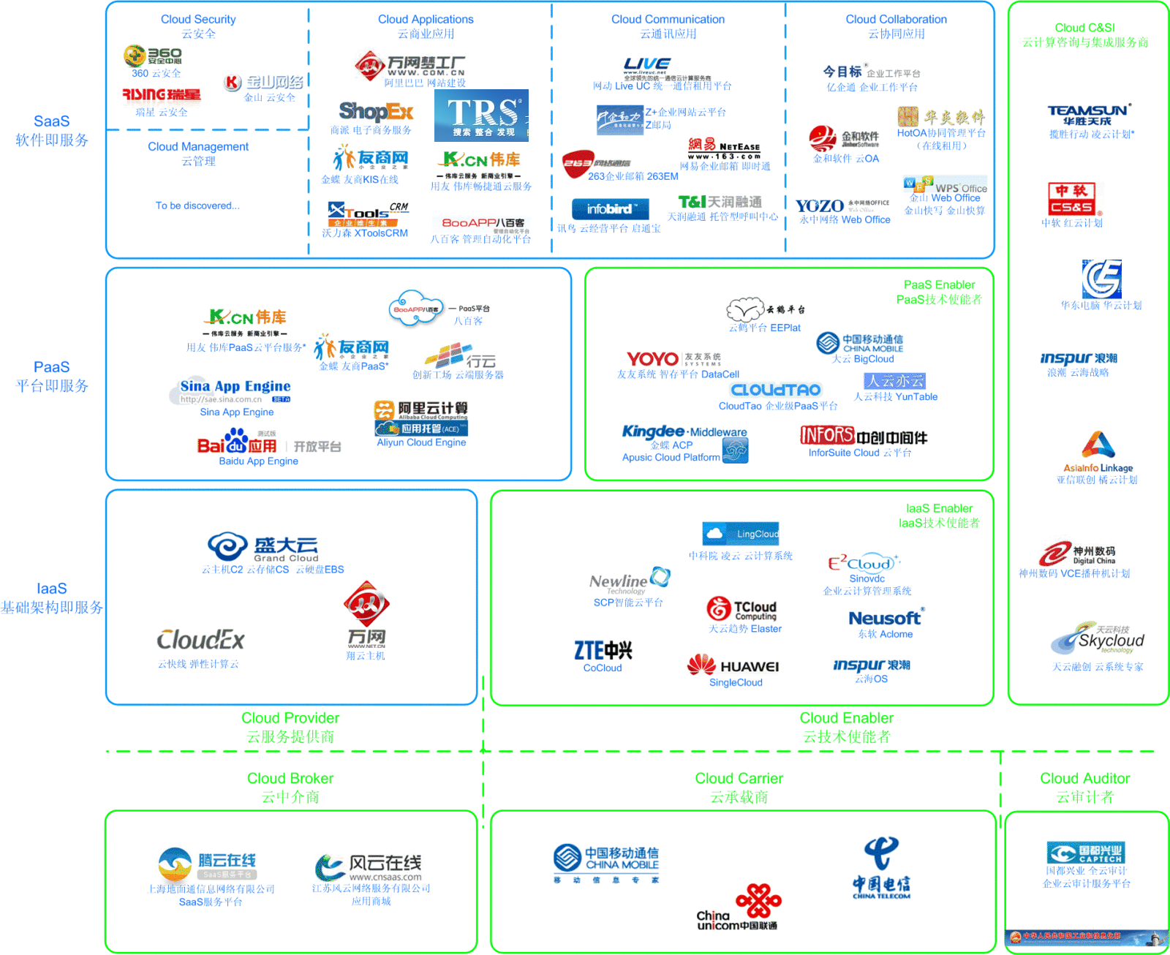

Slide 14
云计算的机会
云计算将推动互联网创意产业的发展浪潮，推动中国互联网创新发展
云计算大规模降低计算成本，将会有效推动传统产业的信息化进程，通过信息化促进工业化的发展
云计算是中国信息技术发展的关键性机会
云计算是国家信息安全的关键

Slide 15
云计算面临的挑战
安全
互操作和标准化
安全是云计算最大的挑战
传统网络下的安全问题在云计算模式下
云计算特有的模式会引入新的安全问题
目前云计算厂商都在各自为战，并没有实现标准化
不同云之间缺乏互操作性，用户从一个云计算环境迁移到另一个环境时面临巨大困难
云计算面临的挑战
通过远程网络访问的应用模式具有不可靠性
亚马逊S3服务和Google云服务都出现过服务中断，企业被迫重新考虑他们对云计算的依赖
云计算强调发挥集中化的优势，以及应用、平台和资源的分层松耦合管理
面临企业传统IT系统管理和使用模式的巨大阻力
服务质量保证
要求管理模式相应变化

Slide 16
目录
云计算市场趋势
云计算的主要技术
云计算安全的挑战
云计算安全的机遇

Slide 17
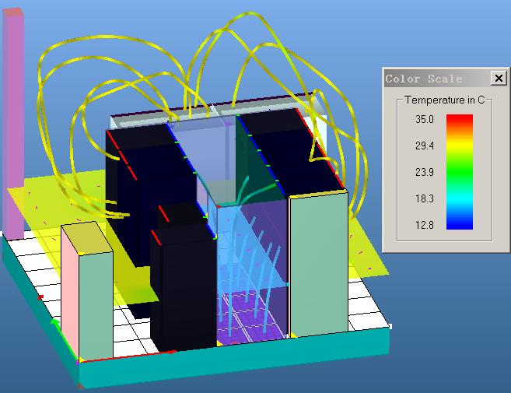
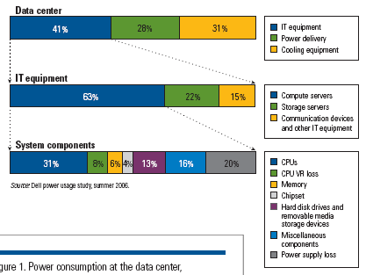
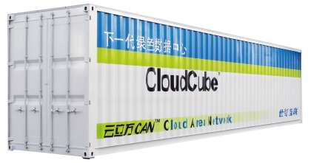
云计算关键技术—绿色、低成本
数据中心的风火水电

Slide 18
研究方向
服务器定制
带电池服务器
整合大风扇、主板液体冷却
根据业务特性定制服务器
通用服务器+专用服务器
可重组
通用计算：
结构确定、算法可变，能够计算任何可计算的问题
可重构
专用计算：
结构确定，算法确定，高效解决确定的问题
可重建
硬件逻辑+嵌入式cpu
CPU+
硬件加速
硬件逻辑+嵌入式cpu
CPU+
硬件加速
CPU
硬件
逻辑
CPU
硬件
逻辑
18

Slide 19





云计算关键技术-虚拟化虚拟云
通过虚拟化将计算、网络、存储等硬件集成为资源池，对外开放。
客户想用则用；想用多少用多少。
按使用时间和资源种类收费。
。
虚拟机器
App
App
App
App
App
OS
OS
OS
OS
OS
效率
系统迁移快速
成本
有效提高机器使用率，降低成本
统一性好，配置管理复杂
降低边际成本：电力、机柜空间
部署快速，一键完成
Xen
CPU
内存
网络
虚拟化
存储

Slide 20
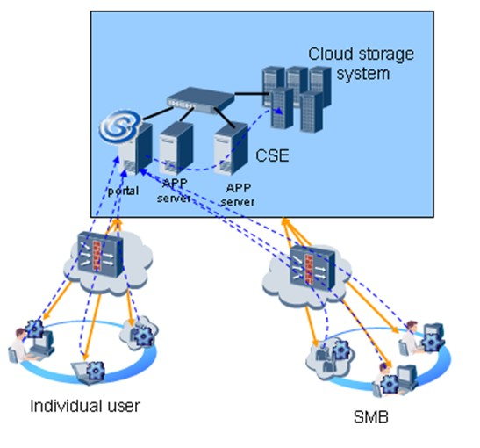
云计算关键技术--云存储
只要你存储数据， 空间要多少有多少
如何保证数据的可靠性和服务的可用性
传统方法，降低硬件的损坏率---EMC等
云计算方法，用低价硬件，通过良好的软件架构实现
损坏率是一定的，假设0.01%，则100P的数据，每天会
提供快速响应
永远实时在线

Slide 21
云计算关键技术—安全
旧有的安全问题
入侵
拒绝服务
…..
云计算引入的安全问题
多租户隔离
资源滥用
隐私保护

Slide 22
目录
云计算市场趋势
云计算的主要技术
云计算安全的挑战
云计算安全的机遇

Slide 23
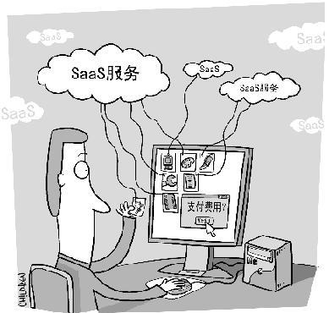
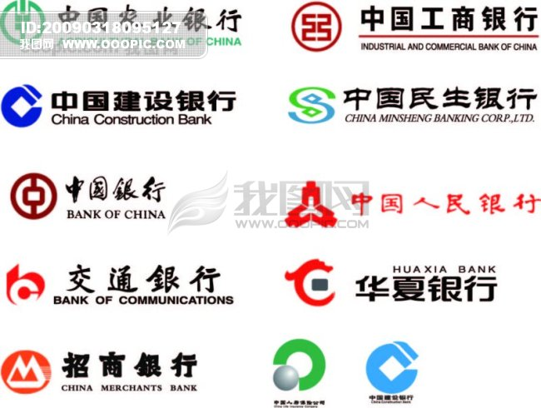
Saas 安全挑战
Saas 将客户的数据、信息传输到云中进行存储、处理

Slide 24
Saas 安全威胁和对策
特点：多租户共享，不易加密
主要威胁 | 对策 | 银行措施 | 云计算安全措施
帐号被盗 | 强身份认证 | USB证书 | 认证、风控措施
信息被服务商管理员获取、修改 | 审计和权限管理 | SOD 职责分离，审计 | SOD职责分离，运维、数据库审计系统
程序漏洞，导致信息被其他用户获取 | 应用安全评估 | 应用安全评估 | 基于SDL的安全开发和安全扫描
假冒钓鱼存数据 | 运营商验证 | 难度较大，没有特别好办法 | 难度较大，客户端、服务器验证

Slide 25
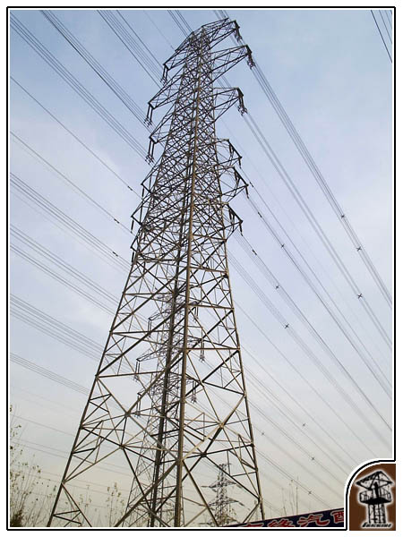
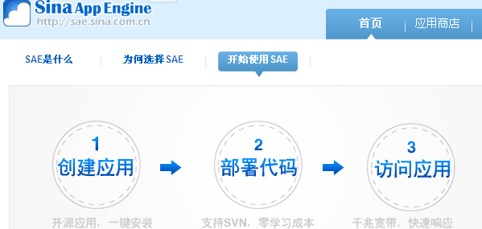
Paas 安全挑战
用户通过Paas 将自身的程序接入到平台，享受平台服务

Slide 26
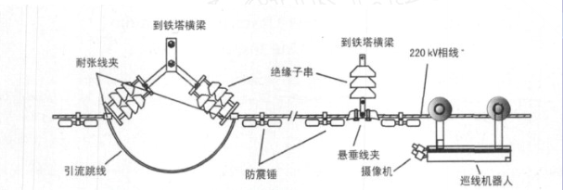
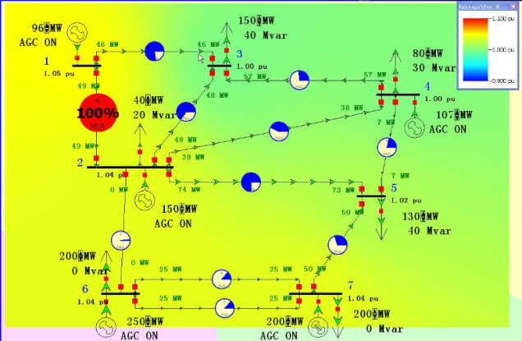
Paas 安全威胁和对策
特点：多租户共享服务，易互相影响
主要威胁 | 对策 | 电网措施 | 云计算安全措施
一点故障，影响全网 | 灰度隔离 | 继电保护 | 灰度隔离，分体存活
用户滥用 | 容量限制 | 容量限制 | 容量限制
不良运营商恶意扣费 | 良好的计费系统和处罚措施 | 用户端计费 | 计费、对账和灰度信用体系
服务稳定性 | 及时发现故障，快速恢复 | 巡线机器人、自动化决策系统、最优黑启动 | 自检接口，监控体系，应急处理机制

Slide 27
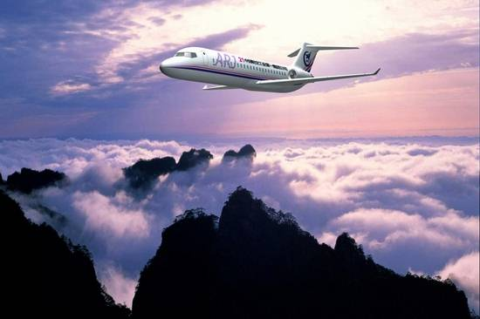
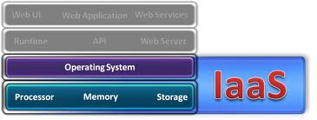
IaaS 安全挑战
用户可以在IaaS平台提供的计算、存储、网络等资源上运行任何系统、程序，建立自己的应用

Slide 28
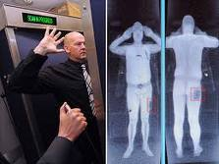
Iaas 安全威胁和对策
特点：多租户共享服务，用户权限大，不容易控制
主要威胁 | 对策 | 航空措施 | 云计算安全措施
用户安装恶意程序 | 安检 | 实名安检，去除危险品 | 可选安全软件，定制化模版，程序安检，用户信用体系
用户程序感染恶意代码 | 安检 | 健康安检（特殊时期） | 木马病毒扫描
用户突破控制 | 安全隔离 | 驾驶舱隔离，航空保安 | 虚拟机隔离，宿主机保护
信息、物品被盗 | 宣传、监控 | 宣传 | 权限控制

Slide 29
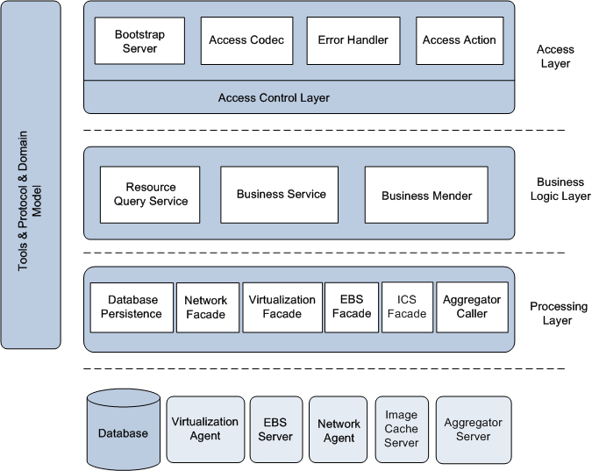
逻辑视图

Slide 30
多租户隔离
Internet
Gateway(NAT Server)
peth0
peth0
S3
bridge
bridge
S3
Vif
Vif
vif
S3
eth0
eth0
eth0
vm1
EBS
Vm2
vm3
Xenhost
EBS
EBS

Slide 31
矛盾
安全
收集用户行为
分析用户行为
隐私
减少数据收集
避免分析数据

Slide 32
目录
云计算市场趋势
云计算的主要技术
云计算安全的挑战
云计算安全的机遇

Slide 33
机遇
攻击人员关注云计算
鸡蛋放一个篮子，木桶原理
攻击者可以快速使用大量资源攻击
安全人员涨工资
安全是云计算门槛
需要大量安全人员
安全从支持变成业务部门
挺直腰杆赚钱
从CSO转为CEO

Slide 34
敬请批评指正
谢 谢

